Slide 1
Dagelijks onderhoud Onderhoud machines & installaties
Periode Onderhoud en registratie

Slide 2
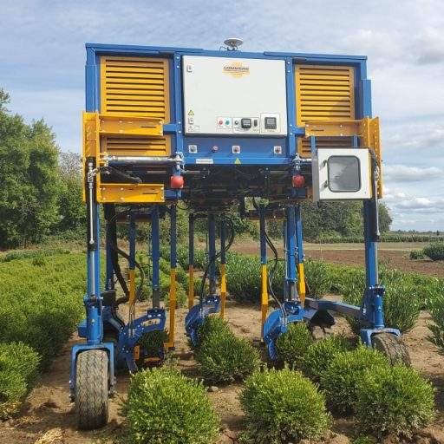
3. Onderhouden machines en installaties

Slide 3
3.1 Groot of klein onderhoud
Trekkers, machines en werktuigen hebben regelmatig onderhoud nodig.
Dit kan variëren van een grote onderhoudsbeurt tot het nalopen/doorsmeren van een machine na elk gebruik.
Er kan dan ook onderscheid worden gemaakt tussen groot onderhoud en klein onderhoud maar ook grote en kleine machines.

Slide 4
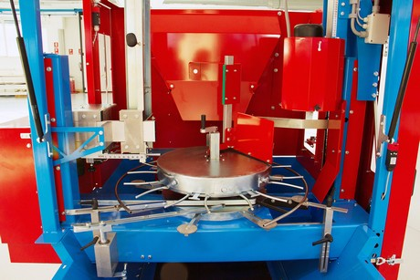
3.1 Groot of klein onderhoud
Bij groot onderhoud worden machines grondig nagekeken. Ook worden er preventief onderdelen vervangen. Bij een onderhoudsbeurt zijn de volgende onderdelen van belang:
– kettingen;
– riemen;
– tandwielen;
– lagers;
– verbindingen;
– smering;
– overige vloeistoffen.

Slide 5
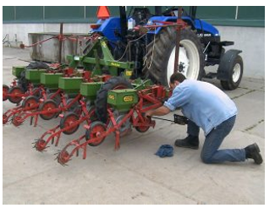
3.1 Groot of klein onderhoud
Bij klein onderhoud gaat het om schoonmaken, controle en vervangen van onderdelen, smeren, verven, e.d.
Notes:
Bij klein onderhoud gaat het om schoonmaken, controle en vervangen van onderdelen, smeren, verven, e.d.
Telkens is er dan de vraag of dit onderhoud zelf uitgevoerd kan worden of dat dit uitbesteed moet worden. Bij de vollegrond teelten is er tijdens de winterperiode vaak wel tijd om onderhoud zelf uit te voeren. Bij groot onderhoud kan de tijd ontbreken of er is specifieke kennis en ervaring nodig. Dit onderhoud wordt dan uitbesteed.
In dit hoofdstuk wordt alleen het onderhoud besproken wat eventueel zelf uitgevoerd kan worden.

Slide 6
3.2 Onderhoud uitvoeren
Wil de ondernemer of zijn werknemer(s) zelf het onderhoud uitvoeren, dan is de gebruikershandleiding een belangrijke informatiebron.
Deze handleiding hoort bij ieder werktuig of machine geleverd te worden in de taal van het land waar dat werktuig gekocht wordt.
Notes:
Onderhoudsschema

Slide 7
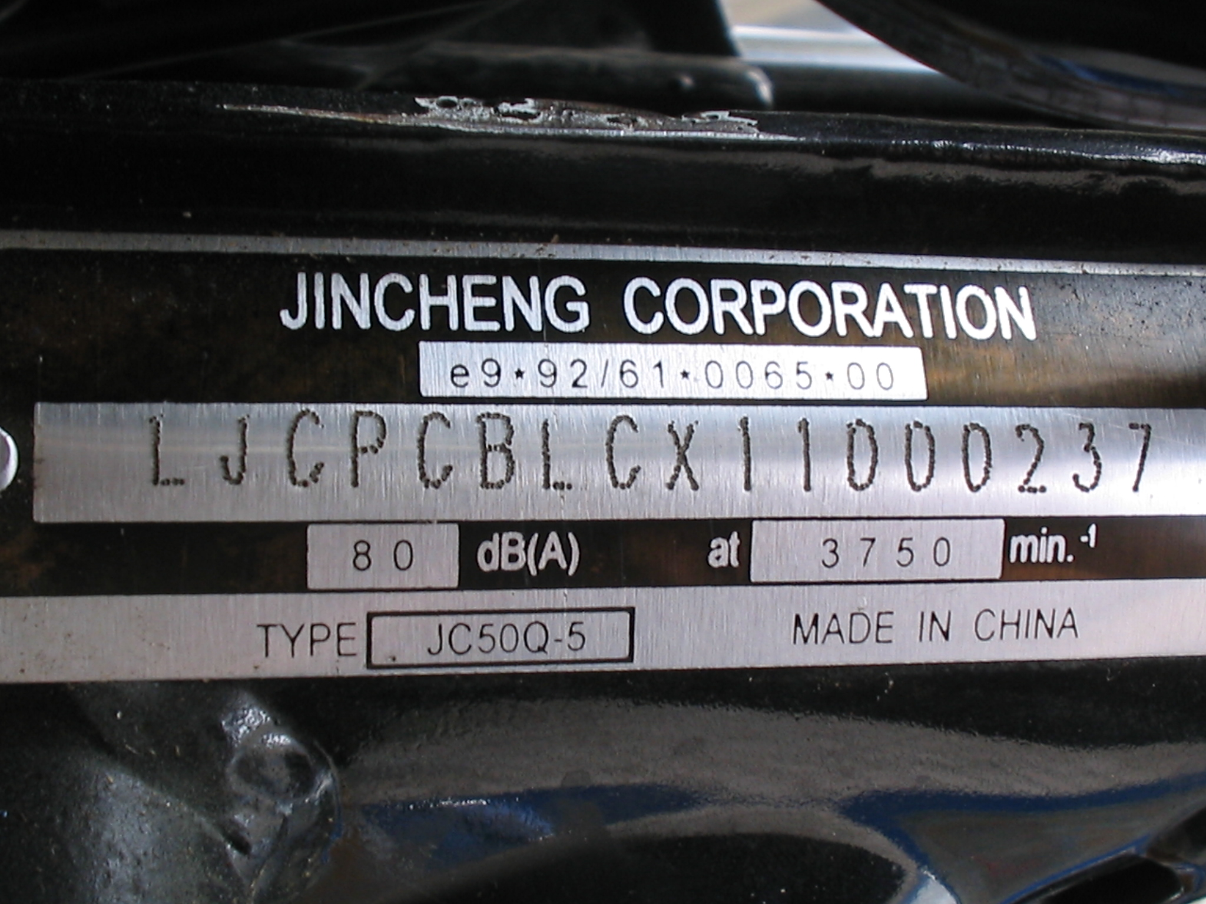
3.2 Onderhoud uitvoeren
Het moet met behulp van deze handleiding duidelijk worden:
Hoe je veilig met het werktuig kunt werken;
Hoe de werking van het werktuig en van de afzonderlijke systemen is;
Hoe je het werktuig kunt afstellen voor een optimale werking;
Welke systemen er op het werktuig zitten;
Welk onderhoud er nodig is;
Welke storingen er zich kunnen voordoen en hoe je die kunt oplossen;
Waar het werktuig-identificatienummer staat;
Wat de demontage- en montage-aanwijzingen zijn.

Slide 8
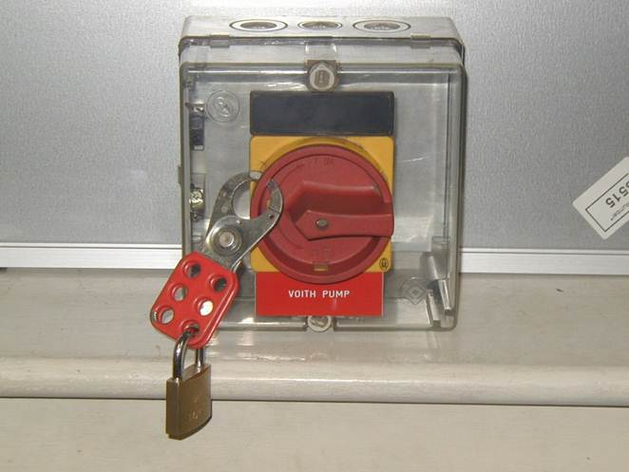
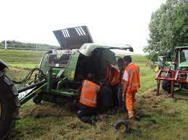
3.2 Onderhoud uitvoeren
In de voorbereiding kun je een vaste volgorde van stappen onderscheiden:
Weet de werking van het voertuig of werktuig
Lees de gebruikshandleiding door
Bestudeer de hiervoor genoemde punten met de handleiding en werktuig
Let steeds op je eigen veiligheid.

Slide 9
3.3 Onderhoud zaaimachine
Het onderhoud van de zaaimachine omvat de controle van verschillende punten.
Het is verstandig de zaaimachine ruim voor het zaaiseizoen na te lopen op de controlepunten die het instructieboekje aangeeft.
Als je dat enkele maanden voor het zaaien doet, dan heb je nog tijd om nieuwe onderdelen te bestellen en te (laten) monteren

Slide 10
3.3 Onderhoud van een zaaimachine
Frame en elementen
Groenbemester zaaien
Notes:
Frame en elementen
Je controleert alle scharnierpunten, lagers, kettingen en dergelijke op speling en slijtage. Als het nodig is, vervang je ze. Bij een twaalfrijige machine klapt een deel van het frame bij wegtransport op. Op dit scharnierpunt mag niet te veel speling zitten. Zorg dat de zaai-elementen allemaal loodrecht op het frame staan en de elementen precies 50 cm van elkaar. Zorg dat alle onderdelen van elk element in lijn staan, dat wil zeggen: recht achter elkaar. Zo moeten bijvoorbeeld de drukrol en de zaaikouters recht achter elkaar staan. Verder moet de bandenspanning van alle banden gelijk zijn.

Slide 11
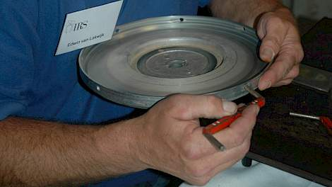
3.3 Onderhoud zaaimachine
Zaaischijven controleren
Notes:
Een belangrijk punt van aandacht vormen de zaaischijven. De cellen van de zaaischijven mogen door slijtage niet te groot worden. Te grote cellen nemen meerdere zaden mee, waarbij de kans groot is, dat zaden beschadigen of breken.
Bij sommige zaaimachines worden meetstiften of andere hulpmiddelen meegeleverd waarmee je kunt controleren of de cellen door slijtage niet te groot zijn geworden.

Slide 12
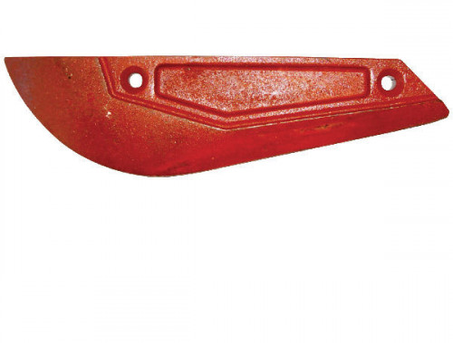
3.3 Onderhoud zaaimachine
Zaaikouters controleren
Notes:
Het zaaikouter trekt een voortje waarin het zaad valt. Een afgesleten en ‘bot’ kouter maakt een breed zaaivoortje waarin het zaad kan verrollen. Hierdoor krijg je een onregelmatig gewas.
De onderkant van het zaaikouter moet een soort van druppelvorm hebben: het moet 4 mm breed zijn en 5 mm hoog. Kouters die te veel slijtage vertonen, moet je vervangen of oplassen en opnieuw slijpen.

Slide 13
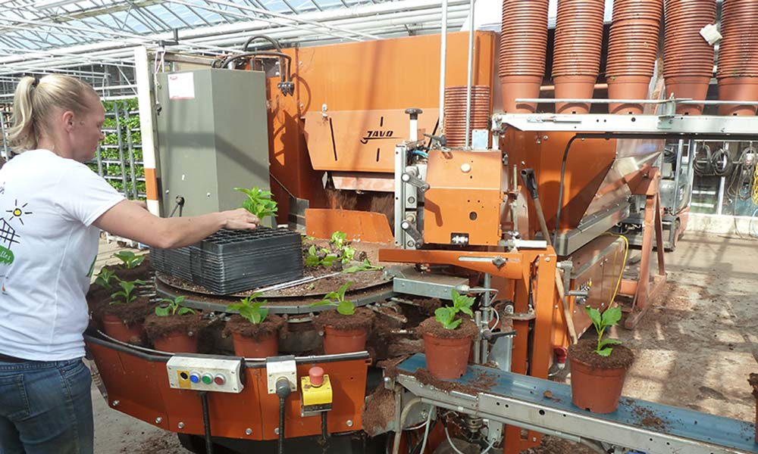
3.3 Onderhoud poot/plantmachine
Oppotmachine
Notes:
Controleer regelmatig de spanning van de grondaanvoerband.
Smeren glijstangen van de boorinstallatie
Schoonmaken machine (nooit met water!)

Slide 14
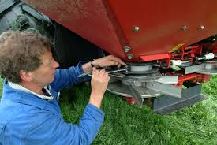
3.4 Onderhoud kunstmeststrooier
Het onderhoud van de kunstmeststrooier bestaat uit het kunstmestvrij maken van de strooier. Daarnaast moet je de kunstmeststrooier beschermen tegen roestvorming.

Slide 15
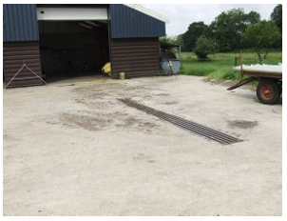
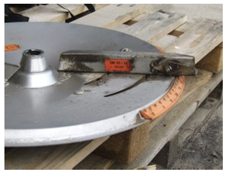
3.4 Onderhoud kunstmeststrooier
Schoonmaken en invetten
Notes:
Kunstmest is een zout en zout trekt vocht aan. Na elk gebruik moet je de kunstmeststrooier daarom helemaal kunstmestvrij maken. Dat bereik je door de kunstmeststrooier af te spoelen met veel water.
Je spoelt de volgende onderdelen schoon:
de binnenkant van de voorraadbak;
de strooigoten;
de boven- en onderkant van de strooischijven;
de onderkant van de driepuntsbok;
de trekstangen.
Accord kunstmeststrooier

Slide 16
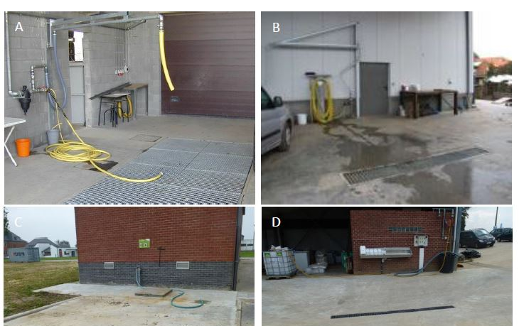
3.4 Onderhoud kunstmeststrooier
Veiligheid en milieu
Lees voor het schoonmaken de gebruiksaanwijzing van de kunstmeststrooier door. Hier staan vaak tips in om veilig en snel te werken. Draag altijd persoonlijke beschermingsmiddelen als handschoenen en een beschermbril.
Bij het schoonmaken komen er chemicaliën en olie in het spoelwater. Je moet het werktuig daarom altijd schoonmaken op de spoelplaats van het bedrijf.
Notes:
Bij het schoonmaken komen er chemicaliën en olie in het spoelwater. Je moet het werktuig daarom altijd schoonmaken op de spoelplaats van het bedrijf, maar de chemicaliën worden niet door de olie/vetafscheiding eruit gehaald.

Slide 17
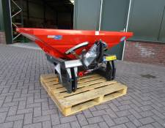
3.4 Onderhoud kunstmeststrooier
Schoonmaken en winterklaar maken
Notes:
Als je de kunstmeststrooier gaat stallen, maak je hem op de gebruikelijke manier schoon en laat je hem goed drogen. Krassen in de verf schuur je, behandel je met een roestwerend middel en lak je af met de juiste verf. Dan spuit je het hele oppervlak zorgvuldig in met olie. Vervolgens smeer je de lagers met enkele slagen smeervet om al het water uit de lagers te drukken. Je controleert het niveau van het oliebad en kijkt of er slijtage is aan de werpschijven. Daarna zet je de kunstmeststrooier op zijn stutten op een droge plaats weg.

Slide 18
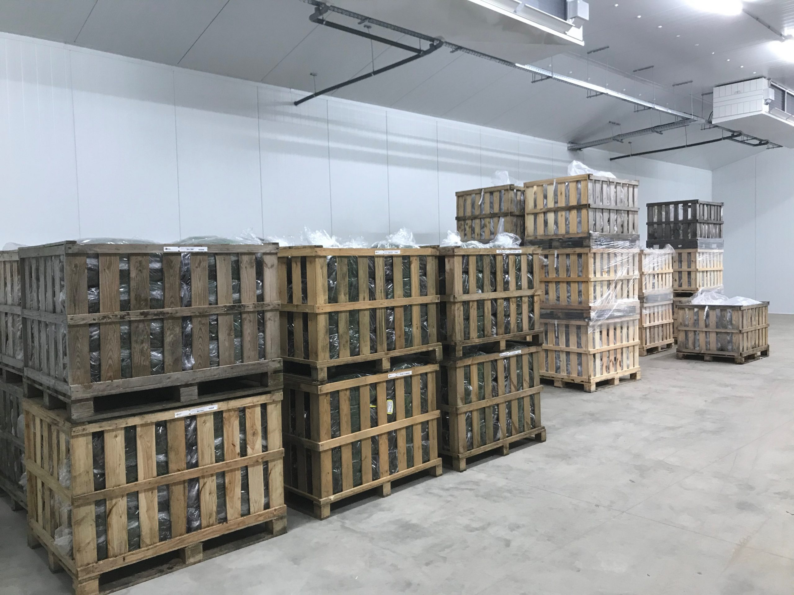
3.5 Onderhouden bewaarinstallatie
Plaatje koelcel

Slide 19
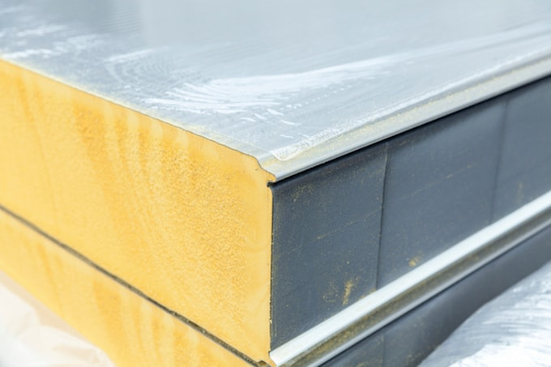
3.5 Onderhouden bewaarinstallatie
Controle en reiniging van de isolatie.
Alleen als alle platen goed aangesloten zijn, werkt isolatie naar behoren. Tocht in een bewaarplaats is heel slecht en leidt tot uitdroging en bevriezing.
Isolatie is lekker warm. Dat hebben muizen, ratten en kevers ook in de gaten. Ze overwinteren graag in een warm nestje.
Notes:
Alleen als alle platen goed aangesloten zijn, werkt isolatie naar behoren. Tocht in een bewaarplaats is heel slecht en leidt tot uitdroging en bevriezing. Naden en kieren kun je vullen met bouwschuim. Dat bevat polyurethaan, een stevige schuimsoort. Het hecht zich goed aan andere isolatiematerialen, maar ook aan staal of hout. De isolatieplaten in de wanden of plafond kunnen krimpen of zakken. De bevestiging ervan moet goed nagekeken worden.
Isolatie is lekker warm. Dat hebben muizen, ratten en kevers ook in de gaten. Ze overwinteren graag in een warm nestje. Voorkomen moet worden dat deze beesten de isolatie binnendringen. Isolatieplaten zijn daarom ook als een sandwich opgebouwd: eerst een harde buitenlaag (spaanplaat, aluminiumfolie), dan de zachte isolatielaag (tempex of polystyreen, glaswol) en dan weer een harde laag. Het ongedierte moet moeite hebben door die harde laag te dringen.

Slide 20
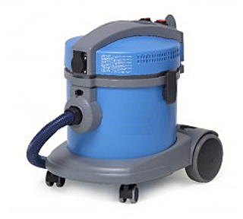
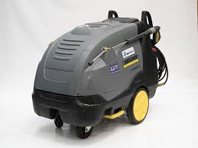
3.5 Onderhouden bewaarinstallatie
De bewaarplaats moet schoon zijn. Bij het schoonmaken kan onderstaande werkvolgorde worden aangehouden:
Verwijderen van het grove vuil
Stofvrij maken
Eventueel gebruik hogedrukspuit
Reinigen/ontsmetten van kisten na iedere partij
Controleren op beschadigingen
Notes:
De bewaarplaats moet schoon zijn. Er mogen geen resten van het vorige gewas voorkomen. Achtergebleven knollen, bollen of grondresten vormen een bron van besmetting. Ook resten van hulpstoffen moeten verwijderd worden. Hulpstoffen kunnen zijn: kiemremmingsmiddelen, bestrijdingsmiddelen tegen bewaarziekten of agressieve schoonmaakmiddelen. Bij het schoonmaken kan onderstaande werkvolgorde worden aangehouden.
Verwijderen van het grove vuil kort na de ruiming van de vorige oogst.
Stofvrij maken van de bewaarplaats met een bedrijfsstofzuiger, nadat de ruimte goed is gedroogd. Een bezem is hierbij niet aan te bevelen, want schimmelsporen komen met het vegen heel gemakkelijk in de lucht. Zo worden deze sporen dan gemakkelijk verspreid door de hele bewaarplaats.
Het eventuele gebruik van een hogedrukspuit. Dat is bij hardnekkig of erg plakkerig vuil. Een hoge spuitdruk van bijvoorbeeld 150 bar kan de isolatie gemakkelijk beschadigen. De isolatie mag ook niet nat worden. Het duurt erg lang voor het materiaal weer droog is. Schimmels en bacteriën kunnen zich in die vochtige isolatie goed ontwikkelen.
Het reinigen van de kisten na iedere partij met de hogedrukspuit. Dit is alleen nodig als de producten in grote fusten (kuubskisten) bewaard worden.
Het controleren op beschadigingen van kisten, keerwanden of luchtkanalen na het schoonmaken.

Slide 21
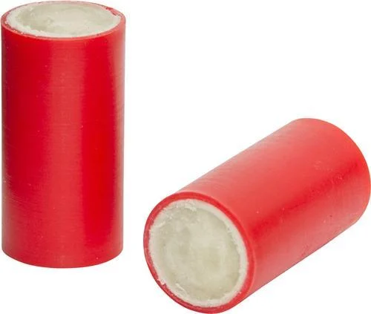
3.5 Onderhouden bewaarinstallatie
Controle en reiniging van het ventilatiesysteem:
Bladen van de ventilatoren schoonmaken
Luchtaanvoer- en afvoeropeningen testen
Luchten
rookbommen
Notes:
Minstens één keer per jaar moeten de bladen van de ventilatoren schoongemaakt worden. In de loop van de tijd zetten zich stof of resten van behandelingsmiddelen af op de bladen en het huis van een ventilator. Hierdoor treedt eerder corrosie op. De ventilator gaat daardoor ook eerder kapot. Vervolgens dient men te controleren of de drukkamers en ventilatiekanalen schoon zijn. Indien dit niet het geval is, dan kan dezelfde werkvolgorde als hiervoor beschreven is, worden aangehouden.
Een belangrijk onderdeel van de ventilatie zijn de luchtaanvoer- en afvoeropeningen. De luiken en deuren moeten goed gangbaar zijn en (bijna) luchtdicht afsluiten. Dit kan gecontroleerd worden met rook van een klein rookbommetje of een sigaret. De ventilatoren worden daarbij aangezet en er kan gekeken worden of er rook door het luik of de deur gaat.
Bij het gebruik onlangs van kiemremmingsmiddelen is extra voorzichtigheid geboden. En ook bij de opslag van bijvoorbeeld uitgangsmateriaal als pootgoed en later groente en fruit. Er zal dan dagenlang gelucht moeten worden om alle sporen van gassen te verwijderen. Een heel klein vleugje van een vorige bewaring kan het nieuwe product onherstelbaar beschadigen.

Slide 22
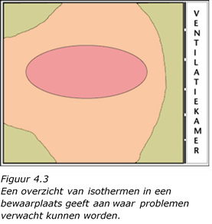
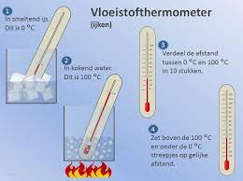
3.5 Onderhouden bewaarinstallatie
Meetapparatuur ijken
Notes:
Zeker een keer per jaar moet de meetapparatuur geijkt worden. De ondernemer moet ervan uit kunnen gaan dat een aanwijzing van 5 °C ook echt 5 °C is en niet 6 of 4 °C.
De waarden van de voelers moeten dus vergeleken worden met een geijkte thermometer. Dat gaat prima door de voelers van de apparatuur in een emmer met water te zetten. De geijkte thermometer wordt ook in die emmer geplaatst. Door warm en koud water bij te vullen kunnen temperaturen gemaakt worden van bijvoorbeeld 0, 5, 7 of 10 °C. Tenminste vier waarden in een temperatuurgebied dat van belang is voor het bedrijf. Als de apparatuur afwijkt, kan naar de oorzaak gezocht worden. Meestal is het beter om de installateur te waarschuwen. Bijstellen van elektronische apparatuur is namelijk vakwerk.
Nu zou de bewaarplaats in topconditie moeten zijn. Een controle zou uitgevoerd kunnen worden door isothermen te maken van de bewaarplaats. We zien dat ook in weerberichten voor een werelddeel. Op dezelfde manier als voor het weer, kan dit ook voor de bewaarplaats gedaan worden. Volgens een fijnmazig raster in de bewaarplaats worden meetpunten opgezet. Meetpunten met gelijke temperatuur worden met elkaar verbonden: de zogenaamde isothermen. Zie als voorbeeld in de figuur.

Slide 23
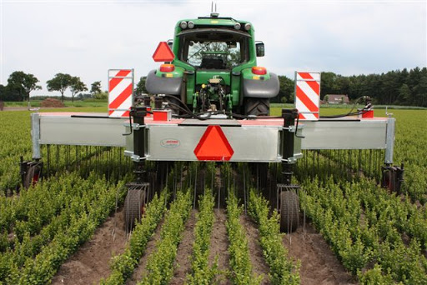
3.6 Onderhoud hydraulisch systeem
Hydraulische onkruideg

Slide 24
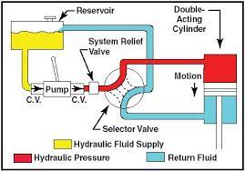
3.6 Onderhoud hydraulisch systeem
Een hydraulisch systeem bevat onderdelen die heel precies moeten werken. Een storing zal in de meeste gevallen verholpen worden door een monteur.
Toch kun je zelf wel zien of horen als er iets mis is met een hydraulisch systeem. Ook kun je een hydraulisch systeem onderhouden.

Slide 25
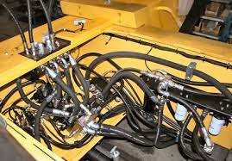
3.6 Onderhoud hydraulisch systeem
Dit onderhoud bestaat uit het controleren en bijvullen van:
het olieniveau,
het vervangen van filters,
het verhelpen van lekkages,
het vastzetten van loszittende koppelingen
het controleren en vervangen van olie.

Slide 26
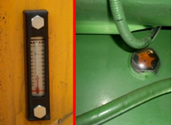
3.6 Onderhoud hydraulisch systeem
Olieniveau controleren
Notes:
Op de olietank zit een peilglas waarop je kunt zien of er nog voldoende olie in het hydraulisch systeem zit. Bij trekkers is dat niet altijd het geval. Dan zit er een oliepeilstok in de achterbrug. Voor een goede controle moet de hydraulisch bediende apparatuur in ruststand staan en de aandrijving van de pompen moet uitgeschakeld zijn. Als blijkt dat er te weinig olie in zit, vul je het hydraulisch systeem bij. Let op dat je de juiste oliesoort gebruikt.
Op de figuur: Links op de olietank een peilglas met temperatuurmeter; rechts een kijkglaasje om het olieniveau te controleren

Slide 27
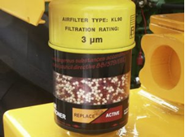
3.6 Onderhoud hydraulisch systeem
Filters schoonmaken en vervangen
Notes:
Een hydraulisch systeem kan alleen maar goed werken als er geen vuil in de olie zit. Daarom bevat het hydraulisch systeem verschillende filters, onder andere een zuigfilter, een persfilter en een retourfilter. Met name het persfilter en het retourfilter moet je na een bepaalde tijd vervangen.
Als er olie vanuit de tank naar de stuurschuiven en cilinders wordt gepompt, zakt het oliepeil in de tank. Er kan dan een vacuüm ontstaan in de tank, waardoor de pomp geen of te weinig olie krijgt. Door gaatjes te maken in een speciaal daarvoor gemaakte vuldop (van de tank), kan er lucht in de tank komen, waardoor het vacuüm wordt voorkomen. In deze vuldop zit een filter dat vuildeeltjes tegenhoudt. Maak daarom regelmatig dit filter schoon.
Sommige systemen hebben een speciaal filter dat vocht uit de aangezogen lucht haalt. Dit filter moet je regelmatig vervangen.

Slide 28
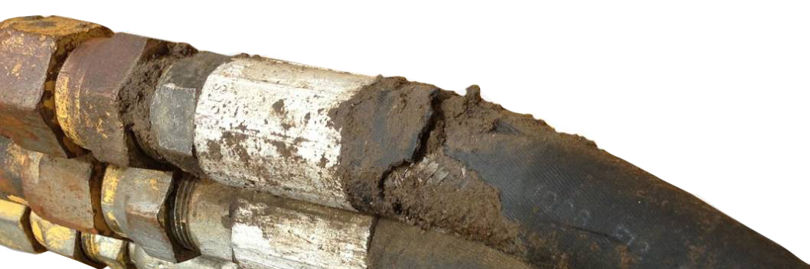
3.6 Onderhoud hydraulisch systeem
Lekkages verhelpen en loszittende koppelingen vastzetten
Notes:
Door het gebruik kunnen slangkoppelingen of aansluitingen van hydrauliek-leidingen gaan lekken. Probeer nooit een lekkende leiding met een doek of met de handen te dichten. De druk kan zo hoog zijn dat de olie door je huid heen spuit. Loszittende leidingen en koppelingen zet je vast. Wanneer een leiding dan nog blijft lekken, is de snijring op de leiding kapot en moet je die vervangen worden.
Bij het aankoppelen van hydrauliekslangen, bijvoorbeeld bij de trekker, kan er een klein beetje olie vrijkomen en weglekken. Door slangetjes vast te maken en vervolgens de olie in een tankje op te vangen, voorkom je schade aan het milieu. Het tankje moet je regelmatig legen.

Slide 29
3.6 Onderhoud hydraulisch systeem
Olie controleren en vervangen
Olie wordt rondgepompt in een hydraulisch systeem.
Daardoor zal de olie opgewarmd worden. Wanneer de olietemperatuur te hoog wordt, kan dat schade aan het systeem veroorzaken, bijvoorbeeld lekkages of beschadigingen van onderdelen.
Warme olie veroudert ook sneller en moet dan vervangen worden.
Notes:
Olie wordt rondgepompt in een hydraulisch systeem.
Daardoor zal de olie opgewarmd worden. Wanneer de olietemperatuur te hoog wordt, kan dat schade aan het systeem veroorzaken, bijvoorbeeld lekkages of beschadigingen van onderdelen. Warme olie veroudert ook sneller en moet dan vervangen worden.
Als de olie niet via de stuurschuif weg kan, omdat de cilinder op het eind van zijn slag is, gaat de olie door de veiligheidsklep weg. Daar wordt de wegstromende olie opgewarmd. Olie die door een smoring of veiligheidsklep gaat wordt ongeveer 6 °C opgewarmd bij een systeemdruk van 100 bar. Bij 200 bar systeemdruk wordt de olie ongeveer 12 °C opgewarmd. Voor de meeste systemen geldt een maximale temperatuur van ongeveer 60 °C.
Een te hoge temperatuur voorkom je door:
te zorgen voor voldoende olie in de tank;
de retourolie door een oliekoeler met geforceerde luchtkoeling te laten lopen;
stuurschuiven niet onnodig lang te bedienen.
Het schoonhouden van leidingen en onderdelen zorgt er ook voor dat de temperatuur van de olie niet te hoog oploopt én dat er geen brandgevaar ontstaat.

Slide 30
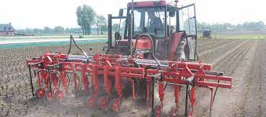
3.7 Onderhoud pneumatisch systeem
Pneumatische onkruidbestrijding

Slide 31
3.7 Onderhoud pneumatisch systeem
Net als een auto of een trekker heeft een pneumatische installatie onderhoud nodig om zijn werk naar behoren en storingsvrij te blijven doen.
Goed onderhoud verlengt de levensduur van een pneumatische installatie.

Slide 32
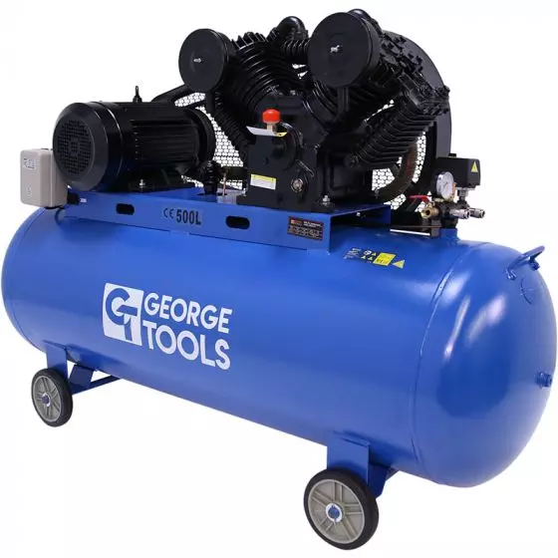
3.7 Onderhoud pneumatisch systeem
Compressor
Het onderhoud van een compressor bestaat uit:
• regelmatig het oliepeil van de compressor controleren;
• controleren op eventuele olie- of luchtlekkage;
• de koelribben van de compressor schoonblazen, zodat de koeling optimaal is.

Slide 33
3.7 Onderhoud pneumatisch systeem
Leidingnet
Een lek in de leidingen kan veel geld kosten: de geproduceerde lucht stroomt zonder meer weg.
Notes:
In de tabel is een schatting van de verliezen gemaakt bij een kWh-prijs van € 0,13.

Slide 34
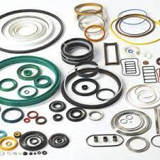
3.7 Onderhoud pneumatisch systeem
Onderhoud aan het leidingnet voer je twee- tot viermaal per jaar uit. Dit doe je als volgt.
Sluit alle verbruikspunten af en breng de installatie op bedrijfsdruk.
Bepaal gedurende enige tijd, bijvoorbeeld een middag en een nacht, de drukdaling als functie van de tijd.
Lekt er te veel lucht weg, dan moet je het lek opsporen.
Als je de lekkages hebt opgespoord, schakel de compressor dan uit en maak het systeem drukloos. Verhelp de lekkages door koppelingen aan te draaien of afdichtingen te vervangen.
Notes:
Onderhoud aan het leidingnet voer je twee- tot viermaal per jaar uit. Dit doe je als volgt.
Sluit alle verbruikspunten af en breng de installatie op bedrijfsdruk.
Bepaal gedurende enige tijd, bijvoorbeeld een middag en een nacht, de drukdaling als functie van de tijd. Hieruit kun je de grootte van de lekken berekenen.
Lekt er te veel lucht weg (bijvoorbeeld 5% van de compressorcapaciteit; let ook op de waarde in euro’s), dan moet je het lek opsporen. Ga hierbij te werk zoals bij het opsporen van een gaslek: strijk met een kwast met zeepwater over alle koppelingen of koop een speciale spuitbus en spuit daarmee op alle koppelingen. Schroefkoppelingen en handdraaikranen zijn beruchte plaatsen voor lekken.
Als je de lekkages hebt opgespoord, schakel de compressor dan uit en maak het systeem drukloos. Verhelp de lekkages door koppelingen aan te draaien of afdichtingen te vervangen.

Slide 35
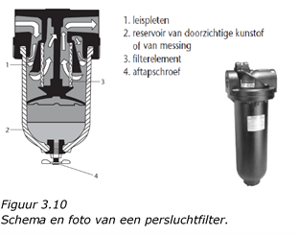
3.7 Onderhoud pneumatisch systeem
Filter
Het onderhoud aan een filter bestaat uit:
filterelementen tijdig vervangen volgens het onderhoudsschema;
het gecondenseerde water in het filter regelmatig verwijderen;
de filterpot af en toe reinigen, afhankelijk van de omstandigheden.
Notes:
Figuur: Schema en foto van een persluchtfilter.
Het onderhoud aan een filter bestaat uit:
de filterelementen tijdig vervangen volgens het onderhoudsschema;
het gecondenseerde water in het filter regelmatig verwijderen;
de filterpot af en toe reinigen, afhankelijk van de omstandigheden.
Let op het reinigingsmiddel. Veel reinigingsmiddelen tasten afdichtingsmateriaal aan. Gewone zachte zeep en perslucht zijn ongevaarlijk. Als je een filter monteert, moet je goed letten op de doorstroomrichting van de lucht.
Afhankelijk van de zuiverheid van de aanzuiglucht en de toepassing van de perslucht verlangt het filter veel of weinig onderhoud. Het maakt verschil of je met de perslucht alleen maar je banden oppompt of dat je er stofgevoelige handgereedschappen mee aandrijft.

Slide 36
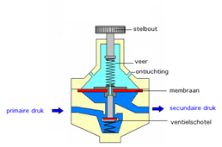
3.7 Onderhoud pneumatisch systeem
Drukreduceerventiel
Notes:
Figuur: Schema van een drukreduceerventiel.
Als de perslucht van goede kwaliteit is (vocht-, stof- en olievrij) heeft het drukreduceerventiel weinig onderhoud nodig. Controleer regelmatig of de membranen en afdichtingen beschadigd zijn. Als je een drukreduceerventiel monteert, let er dan op dat het drukreduceerventiel tussen het filter en de olievernevelaar geplaatst is.

Slide 37
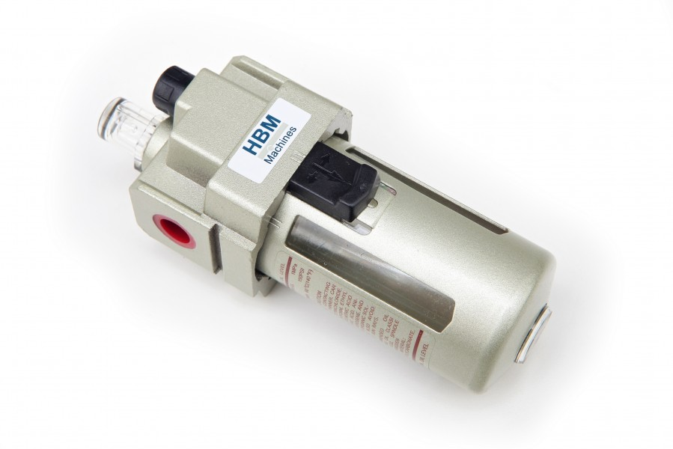
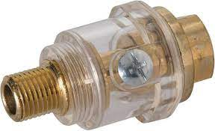
3.7 Onderhoud pneumatisch systeem
Olievernevelaar
Notes:
Vaak wordt er te veel olie gedoseerd in de installatie. Stuurlucht mag maar heel matig gesmeerd worden, anders kleven de afdichtingen in de schuif. In de cilinders en motoren blijft meestal wat olie achter. Je moet dus controleren of een olievernevelaar voldoende olie vernevelt. Dat doe je op de volgende manier. Houd een wit stuk papier op 20 cm afstand van de ontluchtingsopening van het ventiel dat je gaat bedienen. Schakel de machine of het werktuig in en laat de cilinder minimaal 20 maal heen en weer gaan. Het papier mag slechts matig bevochtigd zijn met olie. Als er oliedruppeltjes zichtbaar zijn is er te veel smering en moet de olietoevoer worden verminderd. Te veel olie veroorzaakt een minder soepele werking van de schuiven, zodat het lijkt alsof ze niet goed werken. Bij een langere stop treedt verkleving van de afdichtingen op. Ook wordt de omgevingslucht verontreinigd.

Slide 38
3.7 Onderhoud pneumatisch systeem
Dagelijks onderhoud:
Aftappen van condenswater in reservoir en filter;
Controleren van het olieniveau in compressor en olievernevelaar;
Controleren van de luchtfilters bij de componenten.
Notes:
Hoe eenvoudig een persluchtcilinder ook is, onder ongunstige omstandigheden kan er gemakkelijk iets fout gaan. Deze omstandigheden kun je wat minder ongunstig maken door de fijne apparaten goed te beschermen. Ook deze bescherming moet dan wel regelmatig gecontroleerd worden.
• Aftappen van condenswater in reservoir en filter (bij automatische wateraftappunten deze wekelijks controleren omdat ze gemakkelijk verstopt raken door roestdeeltjes).
• Controleren van het olieniveau in compressor en olievernevelaar.
• Controleren van de luchtfilters bij de componenten (die in stoffige omstandigheden werken).

Slide 39
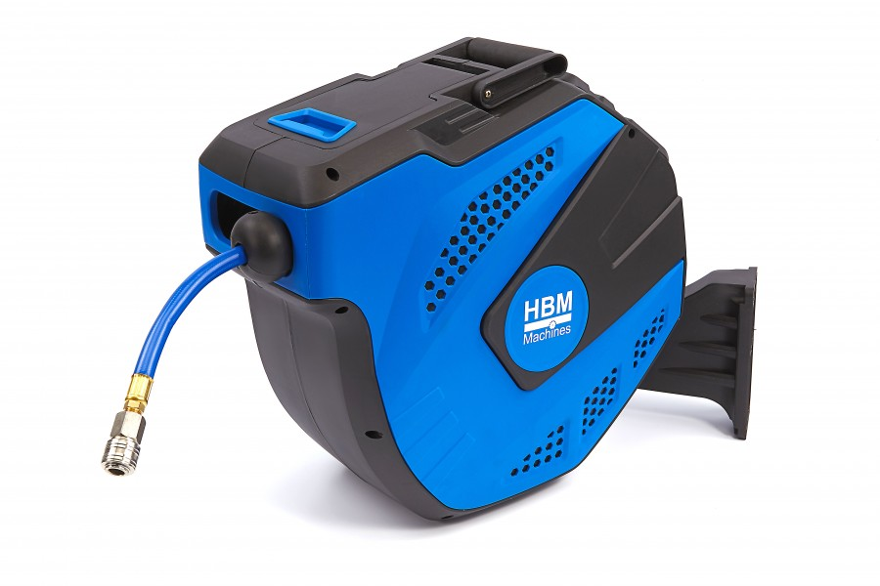
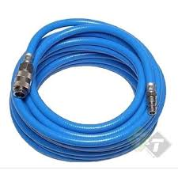
3.7 Onderhoud pneumatisch systeem
Tot het wekelijks onderhoud behoren de volgende werkzaamheden:
• signaalgevers schoonmaken en testen, defecte onderdelen vervangen;
• slangen nakijken op porositeit, beschadigingen die je ziet testen op lekkage;
• kunststof slangen controleren op knikplaatsen en eventueel vervangen;
• de manometer van het drukreduceerventiel testen;
• de olievernevelaar testen op het aantal druppels per minuut; zo nodig de doseerschroef opnieuw instellen.

Slide 40
3.7 Onderhoud pneumatisch systeem
Elk half jaar voer je de volgende werkzaamheden aan een pneumatische installatie uit:
• ventielen, verbindingen en slangen nakijken op lekkage;
• het filter schoonmaken op de juiste wijze (instructieboekje);
• de zuigerstangbussen op slijtage controleren en zo nodig de lagerbus, de afdichting en de schraapring vervangen;
• de apparaten en componenten controleren op capaciteit, lekken en mechanische werking;
• de geluiddempers vervangen of schoonmaken;
• eventueel andere verrichtingen zoals voorgeschreven in het instructieboekje.

Slide 41
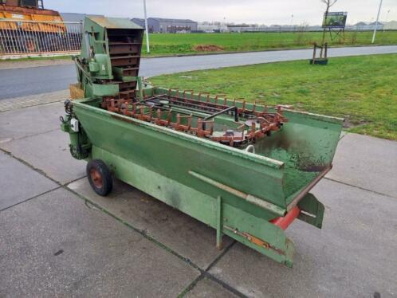
3.8 Onderhoud kettingen
Grondopvoer ketting

Slide 42
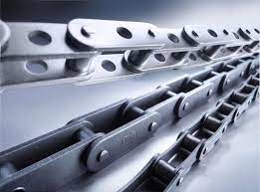
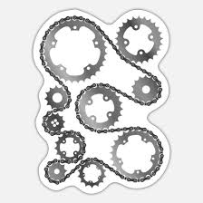
3.8 Onderhoud kettingen
Op veel trekkers en werktuigen vind je kettingen.
Kettingen worden gebruikt om krachten over grote afstanden over te brengen.
Langzaam lopende kettingen worden gebruikt als transportketting, bijvoorbeeld in loswagens.
Snel lopende kettingen vind je in motoren en grondfrezen.
Die kettingen, en de kettingwielen waar ze overheen lopen, moet je onderhouden.

Slide 43
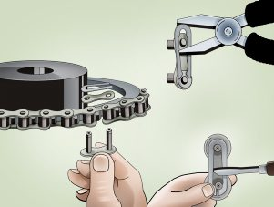
3.8 Onderhoud kettingen
Ketting vervangen
Notes:
Figuur: Het aanbrengen van een sluitschakel.
Een ketting loopt over twee of meer kettingwielen. Eén van de kettingwielen drijft via de ketting het andere kettingwiel aan. Hierdoor wordt het bovenste of het onderste deel van de ketting strak getrokken. Het andere deel van de ketting hangt dan slap. Het slappe deel kan gaan klapperen. Om het klapperen te voorkomen is in dit deel van de ketting een kettingspanner opgenomen.
Een kettingspanner houdt de ketting op spanning. Door het gebruik wordt de ketting steeds langer. De ketting kruipt daardoor in de tanden van het kettingwiel omhoog. Een ketting mag maximaal 1% uitrekken. Rekt de ketting meer uit, dan moet je de ketting vervangen. Dit doe je als volgt. Maak de kettingspanner los en zoek de sluitschakel op. Door het borgveertje met een schroevendraaier van de sluitschakel los te maken kun je de sluitschakel uit de ketting schuiven en kun je de ketting van de kettingwielen halen. Als de sluitschakel met splitpennen geborgd is, kun je met een tangetje de splitpennen eruit halen.
Als je een ketting vervangt, beoordeel je meteen de kettingwielen. Een nieuwe ketting mag je namelijk nooit op versleten kettingwielen leggen. Versleten kettingwielen moet je dan ook vervangen. Door het losdraaien van bouten kun je het kettingwiel losmaken. In het magazijn kun je een nieuwe ketting pakken en eventueel nieuwe kettingwielen. Je moet natuurlijk wel de juiste maatvoering weten.

Slide 44
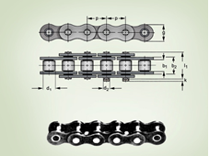
3.8 Onderhoud kettingen
Maat van de ketting
Notes:
De maat van een ketting wordt aangegeven door de steek, de inwendige breedte en het aantal schakels. De steek (p) is de afstand tussen het midden van twee opeenvolgende pennen. De inwendige breedte (b) is de inwendige afstand van een schakel, bij de rol gemeten. De maten van een ketting worden meestal in millimeter aangegeven. Soms staan de maten in inches. Voor de maten van het kettingwiel tel je het aantal tanden en het aantal boutgaten. Je meet de breedte, de buitendiameter en de binnendiameter.

Slide 45
3.8 Onderhoud kettingen
Inkorten filmpje toevoegen
Notes:
Soms moet je een ketting op lengte maken. Hierbij moet je op de volgende punten letten. Je moet altijd de kettingeinden aan elkaar vastmaken.
Gebruik bij voorkeur een ketting met een even aantal schakels. Als de ketting een oneven aantal schakels heeft, gebruik je een verloopschakel. Deze schakel is zwakker dan de overige schakels.
Om een ketting in te korten, pers of sla je een pen uit de kettingschakel. Met een kettingpons pers je de pen uit de schakel. Heb je geen kettingpons, dan kun je met een doorslag de pen eruit slaan. Borg de sluitschakel bij een ketting met een even aantal schakels met een splitpen of een borgveer.

Slide 46
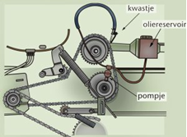
3.8 Onderhoud kettingen
Smering
Notes:
Kettingen moeten gesmeerd worden. Meestal doe je dat met olie. Vet dringt namelijk niet voldoende door tot de scharnieren in de ketting. Bovendien neemt vet ook zand en vuil op, waardoor het gaat werken als schuurpapier. Er bestaat speciaal kettingvet dat deze nadelen niet heeft. Een pompmechanisme brengt het vet naar een kwastje dat op de ketting rust.
Niet constant smeren ivm het werken met zand.

Slide 47
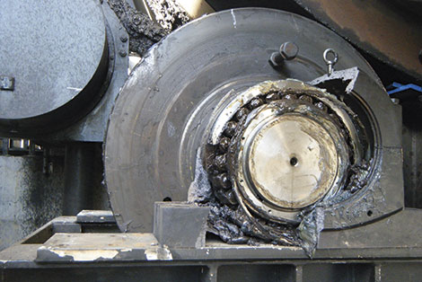
3.9 Onderhouden lagers

Slide 48
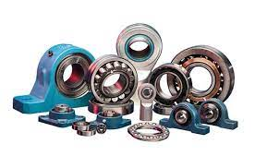
3.9 Onderhouden lagers
In alle draaiende delen zitten lagers.
Wielassen moeten een grote last kunnen dragen. In die wielassen zitten lagers die ervoor zorgen dat het wiel gemakkelijk kan blijven draaien.
Omdat er grote krachten op komen, moet je de lagers goed onderhouden en op tijd vervangen.

Slide 49
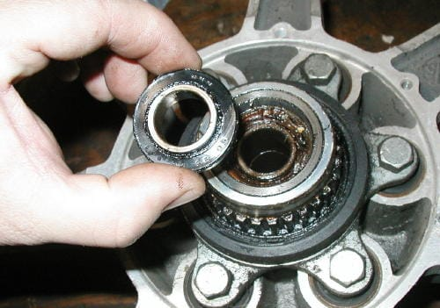
3.9 Onderhouden lagers
Wanneer vervangen?
Preventief
Notes:
Lagers moet je vervangen als er speling op zit en als ze versleten zijn. Door die speling maken de lagers meer geluid dan normaal, worden ze warmer dan normaal of trillen ze meer. Dit kun je horen of voelen als je het werktuig laat draaien.
Een fluitend geluid geeft meestal aan dat er onvoldoende smering is. Het is dan voldoende om de lagers te smeren. Een ratelend geluid wijst meestal op verontreinigingen. Verontreinigingen zorgen voor het afschilferen van kogels, rollen of loopwielen. Dan is het beter om de lagers te vervangen. Als je niet precies weet waar het geluid vandaan komt, zoek je het geluid op door bijvoorbeeld de vouw van een schroevendraaier tegen het lagerhuis te drukken en je oor tegen het handvat van de schroevendraaier te leggen.

Slide 50
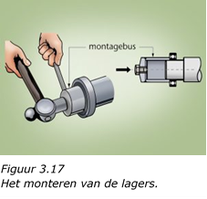
3.9 Onderhouden lagers
Vervangen van lagers
Notes:
Je kunt niet altijd bepalen of er speling zit in het lager of dat de lagers versleten zijn, omdat de constructie dit niet toelaat. Daarom verricht je meestal preventief onderhoud en vervang je de lagers na een bepaalde tijd. Met een poelietrekker haal je het lager van de as. Let er op dat je de poelietrekker op dat lagerdeel zet dat vastzit op de as.
Draai de poelietrekker aan en sla vervolgens op de bout van de poelietrekker. In de meeste gevallen komt het lager dan los en kun je het verwijderen.Voordat je een nieuw lager monteert, maak je de as schoon. Voor het monteren van het lager kun je een hydraulische pers of een montagebus gebruiken. Als je het lager óp een as perst, oefen je kracht uit op de binnenring. Wanneer je het lager ín een lagerhuis moet persen, oefen je kracht uit op de buitenring.

Slide 51
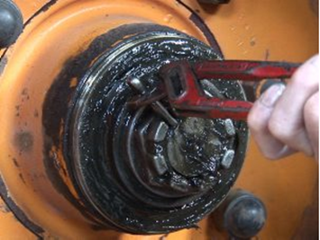
3.9 Onderhouden lagers
Conische lagers
Notes:
Er zijn ook lagers waarvan je de speling kunt weghalen door een moer aan te draaien. Dit zijn conische lagers. Conische lagers komen bijvoorbeeld voor bij wielassen. Door de conische vorm is het mogelijk om het lager in elkaar te duwen en de speling op te heffen. De moer, ook wel kroonmoer genoemd, zit op de as achter de grote schroefdop van het wiel. Om de moer aan te kunnen draaien, draai je eerst de schroefdop van het wiel. Verwijder daarna de splitpen waarmee de kroonmoer is geborgd en draai de kroonmoer verder vast. Het wiel zal nu moeilijk draaien. Draai vervolgens de kroonmoer een achtste tot een kwartslag terug totdat het wiel soepel draait en geen speling heeft. Borg daarna de kroonmoer met een nieuwe splitpen. Doe de dop voor een derde deel vol met vet en schroef de dop er weer op.

Slide 52
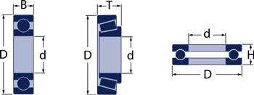
3.9 Onderhouden lagers
Afmetingen lager
Notes:
Om het goede lager uit het magazijn te pakken heb je de volgende gegevens nodig: het type lager (kogellager, tonlager); de binnendiameter of asdiameter; de buitendiameter of diameter van het lagerhuis; de breedte

Slide 53
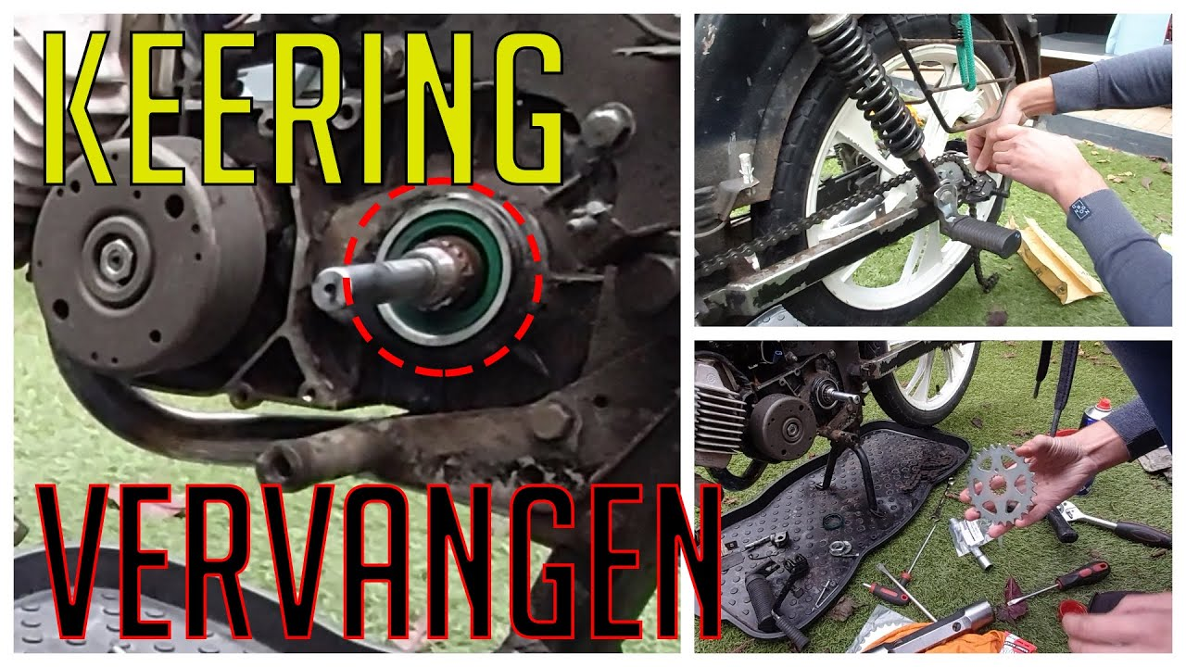
3.9 Onderhouden lagers
Keerringen vervangen
Notes:
In het lager zitten keerringen die olie of vet in het lager houden en vuil en vocht weren. Als je het lager vervangt, moet je altijd de keerringen vervangen. Een keerring kun je met een tangetje uit het lagerhuis trekken. Je monteert de keerringen door ze met een bus erin te kloppen. Je gebruikt vet als de afdichtingen olielekkage niet kunnen voorkomen. Op het lagerhuis zit meestal een vetnippel. Met een vetspuit kun je via die vetnippel nieuw vet in het lager spuiten.

Slide 54
Opdracht niveau 2: Maak opdracht 1 t/m 3 van de webquest Techniek niveau 2 Opdracht niveau 3&4: Maak opdracht 1 t/m 3 bij de webquest Techniek niveau 3&4

Slide 55
Nog vragen?

Slide 56
Afsluiting

